Slide 1
Énergie renouvelables
Potentiel d'économie avec des systèmes de production d’énergie renouvelables
Envipark

Slide 2
Table des matières
Objectifs de la présentation
Description des technologies
  Photovoltaïque
  Solaire thermique
  Biomasse
Description et potentiel des mesures
Exemple de bonnes pratiques
Outils disponible
Mesures et vérification

Slide 3
Objectifs de la présentation
Acquérir des connaissances de base sur la production local d’énergie renouvelable
Connaîtres les potentiels de ces systemes pour votre site
Notes:
Define the scope of the presentation from the beginning.
Use graphics and keywords. Avoid long phrases. Additional info can be added in each slide as comment

Slide 4
Description des technologies

Slide 5
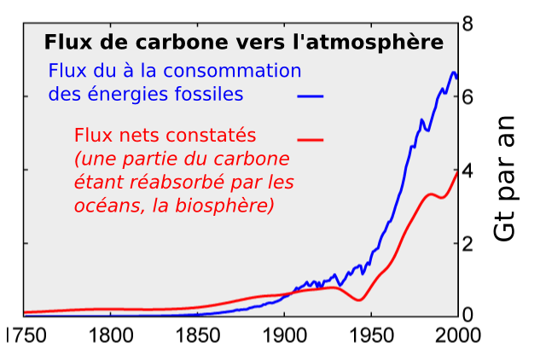
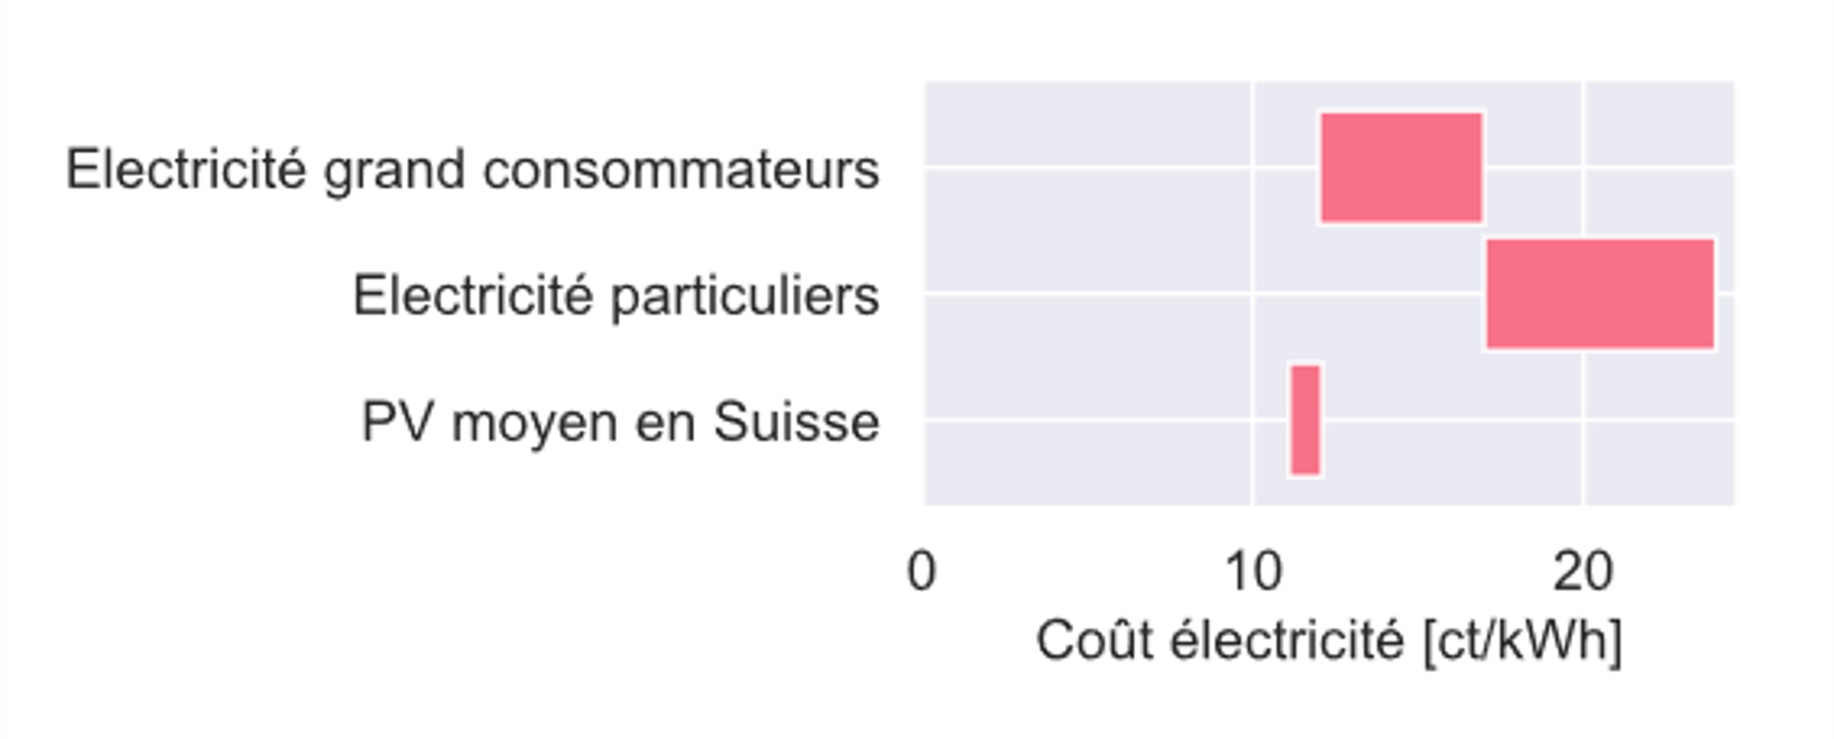
Pourquoi des énergies renouvelable?
Réduction de la consommation d'énergie fossile et des émissions de CO ₂ sur votre site
Réduire les coûts d’approvisionnement énergétique notamment grâce à l’autoconsommation
Adapted from [Swi]
Notes:
La durée de vie d’une installation PV est de 20-30 ans.
L’onduleur doit souvent être remplacé avant.

Slide 6
Dans le futur
La part des énergies renouvelables dans la demande mondiale d'énergie devrait augmenter d'un cinquième au cours des cinq prochaines années pour atteindre 12,4 % en 2023
Les énergies renouvelables connaîtront la croissance la plus rapide dans le secteur de l'électricité, fournissant près de 30 % de la demande d'électricité en 2023, contre 24 % en 2017

Slide 7
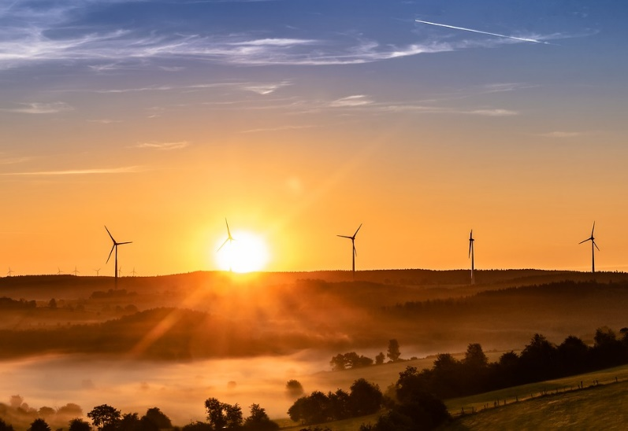
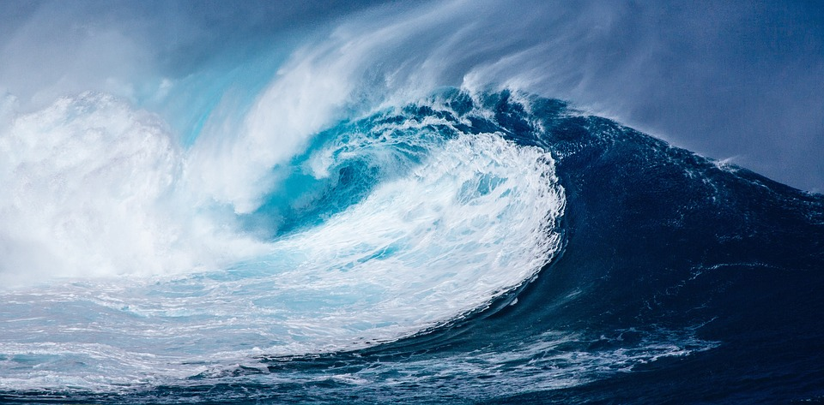
Les différentes énergies renouvelables
Les sources d'énergie renouvelable sont:
  La lumière du soleil
  Le vent
  Les marées
  La croissance des plantes
  La chaleur géothermique
Technologies classiques
  L'énergie éolienne
  L'hydroélectricité
  Système solaire thermique
  Système photovoltaïque
  Système géothermique
  Bioénergie

Slide 8
Technologie
Technologies analysées
  Système photovoltaïque
  Système solaire thermique
  Système de biomasse

Slide 9
Energie solaire
En Europe centrale 1 m² de surface reçois annuellement l’équivalent de:
1 kW/m² de rayonnement pendant 1000 heures.
Soit: 1000 kWh/m²/année
2 à 4 m² reçoive une énergie équivalente à la consommation d’un ménage (sans chauffage électrique)
Une partie de cette énergie peut être convertie:
En électricité par des panneaux photovoltaïque (PV)
En chaleur par des panneaux solaires thermique.
Notes:
Photovoltaics is a fast growing market: The Compound Annual Growth Rate (CAGR) of PV installations was 24% between year 2010 to 2017. [FRA]

Slide 10

Installation photovoltaïque : Base
Une installation photovoltaïque transforme la lumière solaire en électricité
Cette électricité peut être utilisé sur place (autoconsommation) ou exportée dans le reseau électrique
Réseau électrique
Rayonnement solair
DC/AC
(onduleur)
Utilisation local

Slide 11
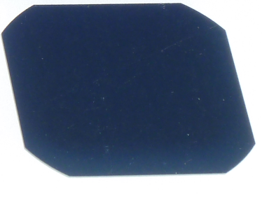
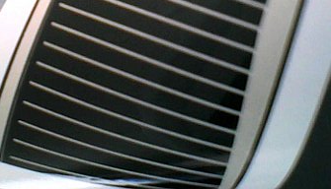
Panneaux photovoltaïques
Type de panneaux PV
  Modules monocristallins Modules polycristallins
  CdTe et CI(G)S Modules en silicium amorphe
93% de la
Production totale
Notes:
In 2019:
The record lab cell efficiency is 26.7% for mono-crystalline and 22.3% for multi-crystalline silicon wafer-based technology. The highest lab efficiency in thin film technology is 22.9% for CIGS and 21.0% for CdTesolar cells.
In the last 10 years, the efficiency of average commercial wafer-based silicon modules increased from about 12% to 17% (Super-mono 21%). At the same time, CdTe module efficiency increased from 9% to 16%.
Mono-Si has a production share of 32.2%
Multi-Si has a production share of 60.8 %
Thin film of 4.5 %
The Energy Payback Time of PV systems is dependent on the geographical location: PV systems in Northern Europe need around 2.5 years to balance the input energy, while PV systems in the South equal their energy input after 1.5 years and less, depending on the technology installed. [_FRA]

Slide 12
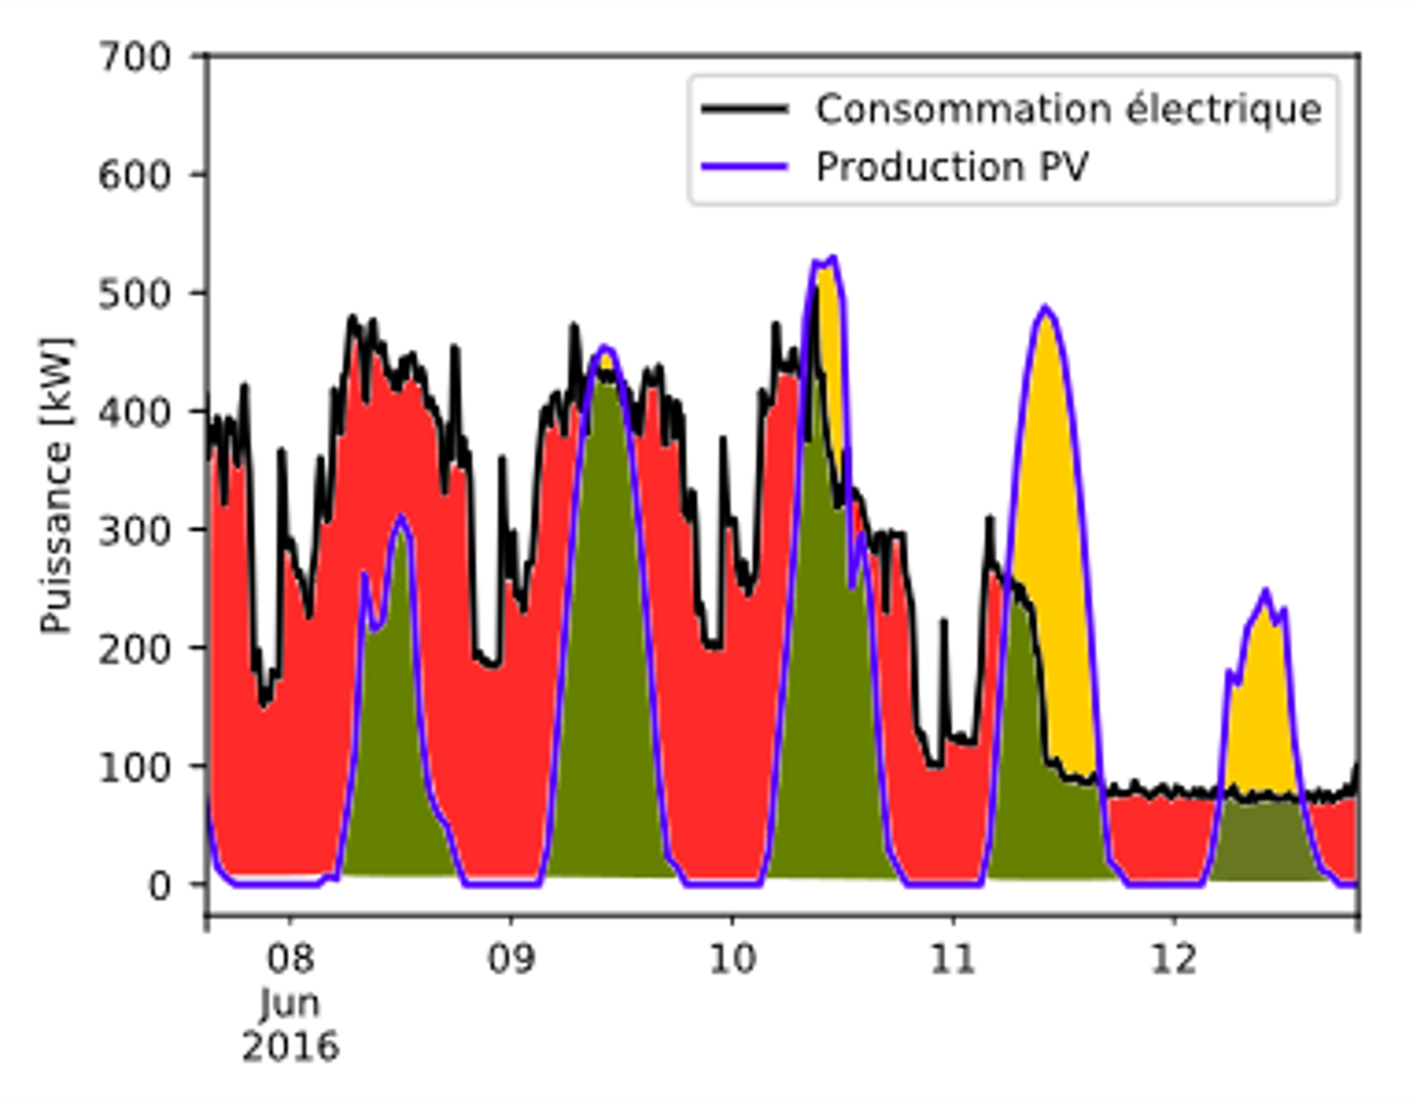
Autoconsommation : concept
Vert : Production PV consommé sur le site (utilité, process…)-> autoconsommé.
Jaune: surplus de production PV exporté/injecté dans le réseau.
Rouge: Electricité acheté au réseau.
But : Maximiser l’autoconsommation pour maximiser les gains financier
Production PV et consommation électrique d’une entreprise sur 1 semaine.
Notes:
Une partie de la production peut directement être consommé sur le site. -> Partie verte.
La rémunération pour l’injection (en CHF entre ~4-9 cts/kWh) et bien inférieure au coût d’achat d’électricité du réseau (12-22 cts/kWh) .

Slide 13
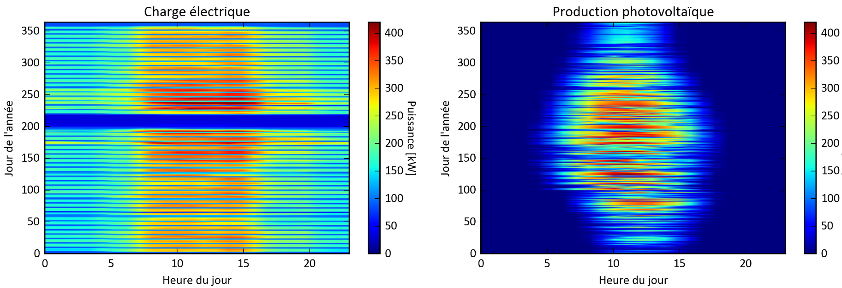
Autoconsommation en entreprise
La production photovoltaïque convient généralement très bien aux bâtiments industriels ou de service car la consommation est maximale lorsque la production PV l’est aussi
→Taux d’autoconsommation intéressant
Notes:
Une partie de la production peut directement être consommé sur le site. -> Partie verte.
La rémunération pour l’injection (en CHF entre ~4-9 cts/kWh) et bien inférieure au coût d’achat d’électricité du réseau (12-22 cts/kWh) .
Donc on a tout intérêt à maximiser ^l’autoconsommation

Slide 14
Stockage
Un système de stockage permet d’augmenter l’autoconsommation et de réduire les pointes de la puissance demandé au réseau → réduction des coûts
L’autoconsommation est augmenté en stockant le surplus (jaune) et en le déstockant le soir (rouge)
Autoconsommation en fonction de la puissance PV et de la taille de la batterie
Notes:
Une partie de la production peut directement être consommé sur le site. -> Partie verte.
La rémunération pour l’injection (en CHF entre ~4-9 cts/kWh) et bien inférieure au coût d’achat d’électricité du réseau (12-22 cts/kWh) .
En Suisse, la rentabilité d’un système de stockage est encore critique.

Slide 15
Stockage
Les principaux types de systèmes de stockage de batteries d'énergie disponibles sur le marché sont :
  Batteries au plomb (moins chères mais encombrantes)
  Piles au lithium (plus chères mais durables)
Le stockage thermique permet d’atteinde des résultats similaires
  Par exemple en chauffant un ballon d’eau chaude lorsque la production PV est au maximum ou en refroidissant un peu plus lors de ces moments (gestion de la charge)

Slide 16
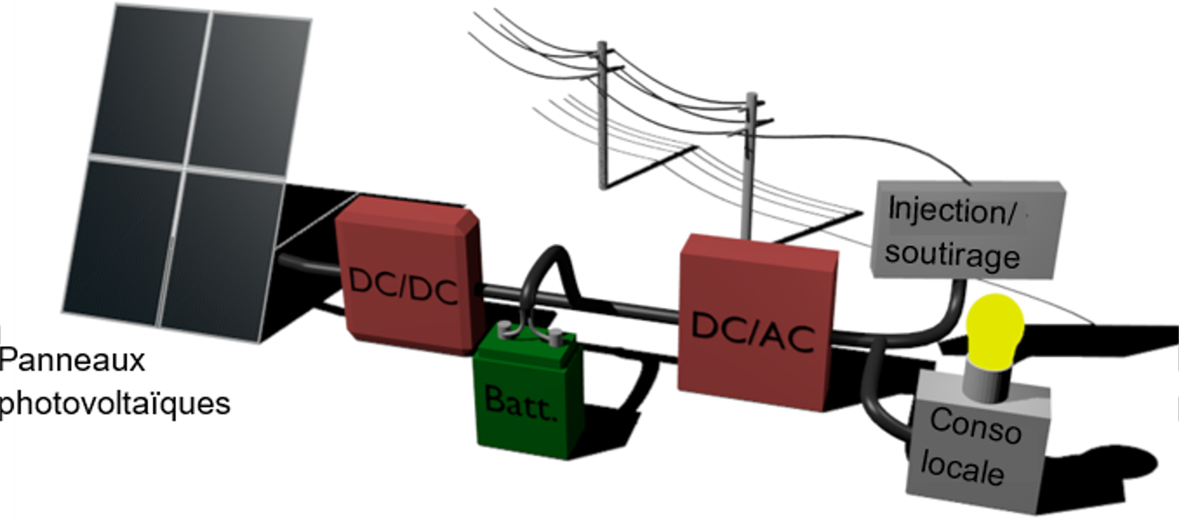
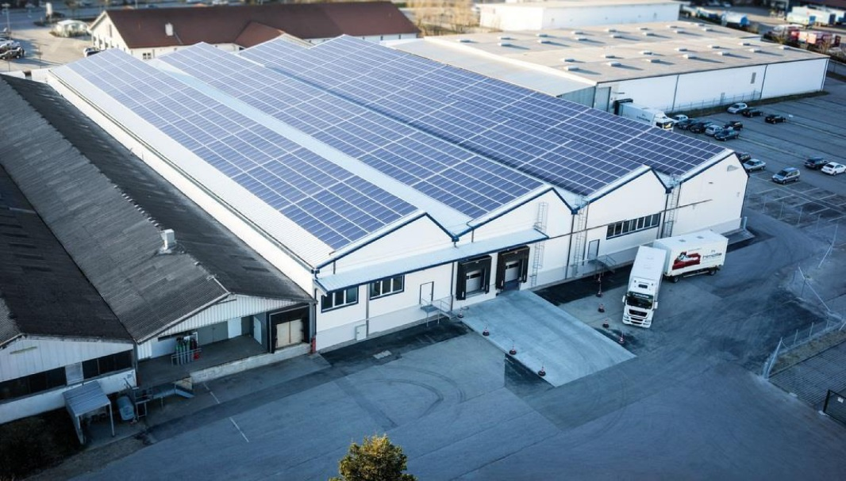
Composition d’un système PV
  Panneaux photovoltaïque (modules) : capter l'énergie solaire et la transformer en électricité
  Onduleur : conversion du courant continu en courant alternatif (DC/AC)
  En option: système de stockage d'énergie (batteries) avec convertisseur DC/DC par exemple.
  Transformateur LV/MV - en option
Source : proinso.net

Slide 17
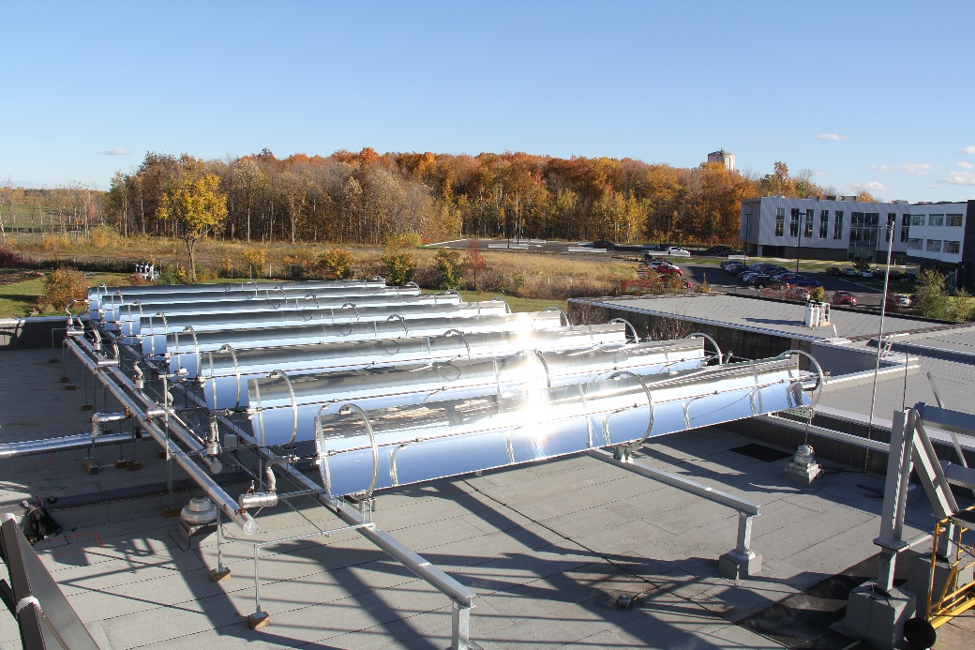
Solaire Thermique
Une installation solaire thermique transforme la lumière solaire directement en chaleur pour chauffer un fluide
Dans le secteur industriel, l'énergie solaire thermique est principalement utilisée pour le séchage de procédés dans le secteur agro-alimentaire, le lavage et le réchauffage dans l’industrie laitière
Source : rackam.com

Slide 18
Intégration dans les procédés industriels
Chauffage direct d'un fluide en circulation (par ex. eau d'alimentation, retour des circuits fermés, préchauffage de l'air)
Pour le chauffage dans les procédés à basse température
Comme source supplémentaire pour le préchauffage de l'eau d'alimentation des chaudières à vapeur
Intégration directe du chauffage solaire dans les chaudières à vapeur industrielles à combustible fossile

Slide 19
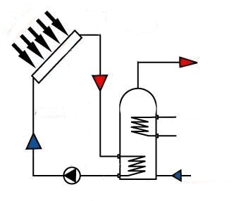
Aperçu de la technologie
Le système solaire thermique se compose généralement de divers composants :
  Capteurs solaires thermiques
  Réservoir de stockage
  Pompe
  Vases d'expansion
RAYONNEMENT SOLAIRE
PANNEAU SOLAIRE
EAU CHAUDE AUX ROBINETS
SERPENTINS DE CHAUFFAGE
CHAUFFE-FAUGE
ALIMENTATION EN EAU FROIDE
POMPE
BALLON D'EAU CHAUDE

Slide 20
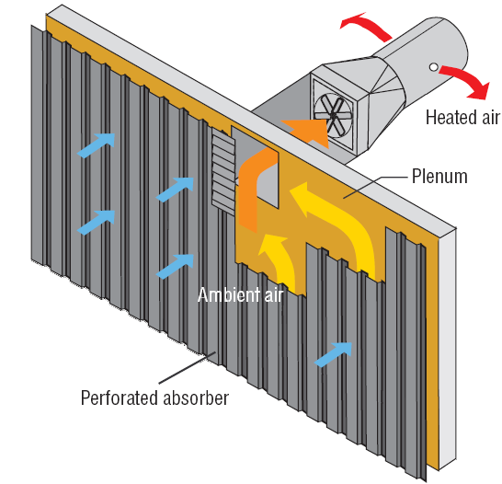
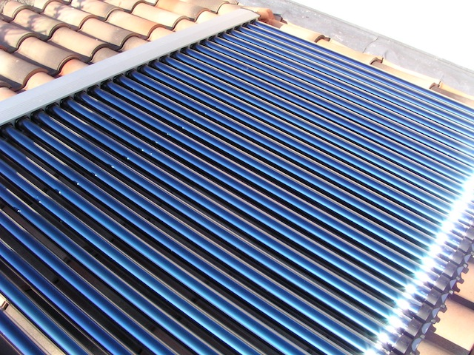
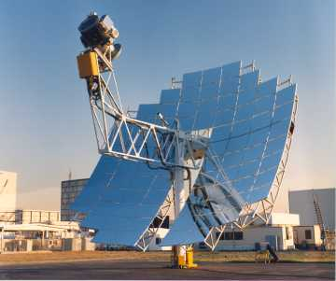
Type de technologie solaires thermiques
  Capteurs d'air solaires, adaptés à l'industrie agro-alimentaire pour remplacer le séchage à base de gaz et d'huile
  Les systèmes d'eau solaire, installés sur les toits de tout bâtiment industriel, peuvent être de deux types : les capteurs solaires à tubes sous vide et les capteurs plats.
  Concentrateurs solaires (CSP), adaptés à la production d'électricité ou de vapeur à haute température pour les procédés industriels
Air chaud
Absorbeur

Slide 21
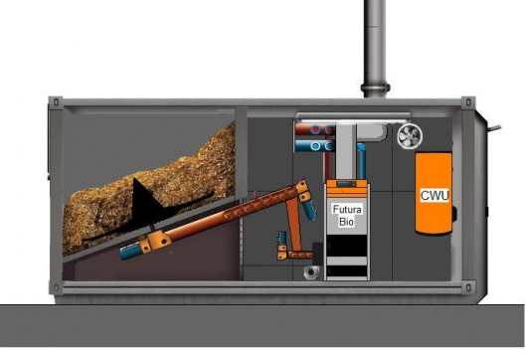
Biomasse
La biomasse est une source d'énergie renouvelable, étant donné que le dioxyde de carbone qui est émis lors de la combustion a été absorbé par la plante durant sa durée de vie
Les principales applications industrielles de la biomasse sont le chauffage du bâtiment, la production de vapeur et chauffage pour d’autres procédés industriels comme le séchage
Source : cwd-group.com

Slide 22
Utilisation de la biomasse
La conversion énergétique de la biomasse peut s'effectuer selon différentes méthodes, en fonction de la taille du système, de l'utilisation prévue (énergie thermique/production d'électricité ou les deux) et des technologies de traitement des émissions
CHAUFFAGE DU BÂTIMENT
ÉLECTRICITÉ
EAU CHAUDE SANITAIRE
BIOMASSE
ÉNERGIE THERMIQUE
CLIMATISATION ET RAFRAÎCHISSEMENT DES BÂTIMENTS
PRODUCTION DE VAPEUR

Slide 23
Aperçu de la technologie
Dans le secteur industriel, les principales utilisations de la biomasse solide sont liées à la production d'électricité et de chaleur, mais aussi aux usines de pâtes et papiers
Il existe plusieurs façons de produire de la chaleur et de l'électricité à partir de la biomasse :
  Tir direct
  Co-combustion
  Gazéification
  Digestion anaérobique
  Pyrolyse

Slide 24
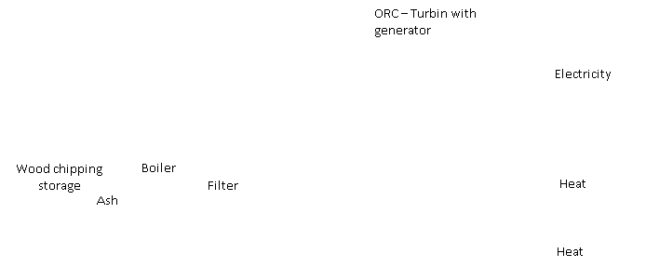
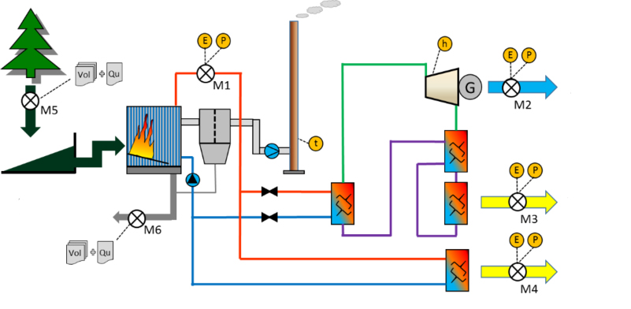
Aperçu de la technologie
Schéma de l'ORC de la centrale de chauffage urbain de Bräkne-Hoby
ORC – Turbine et générateur
Electricité
Stockage bois déchiqueté
Chaudière
Filtre
Chaleur
Cendres
Chaleur

Slide 25
Aperçu de la technologie
L'efficacité de ces systèmes varie entre 75-80% pour la production d'énergie thermique et entre 20-25% pour la production d'électricité

Slide 26
Description des mesures d'économie

Slide 27
Installation Photovoltaïque : paramètres à prendre en compte
Dimensionnement de l'installation PV (en fonction de la surface disponible et de la consommation électrique sur place)
Optimisation de l'angle d'inclinaison des modules
Optimisation de l'angle d'azimut des modules
Dimensionnement du système de stockage (le cas échéant)
Gestion de la température des cellules
Maintenance et nettoyage des panneaux
Notes:
Plus une cellule photovotlaique est chaude, plus le rendement diminuera.

Slide 28
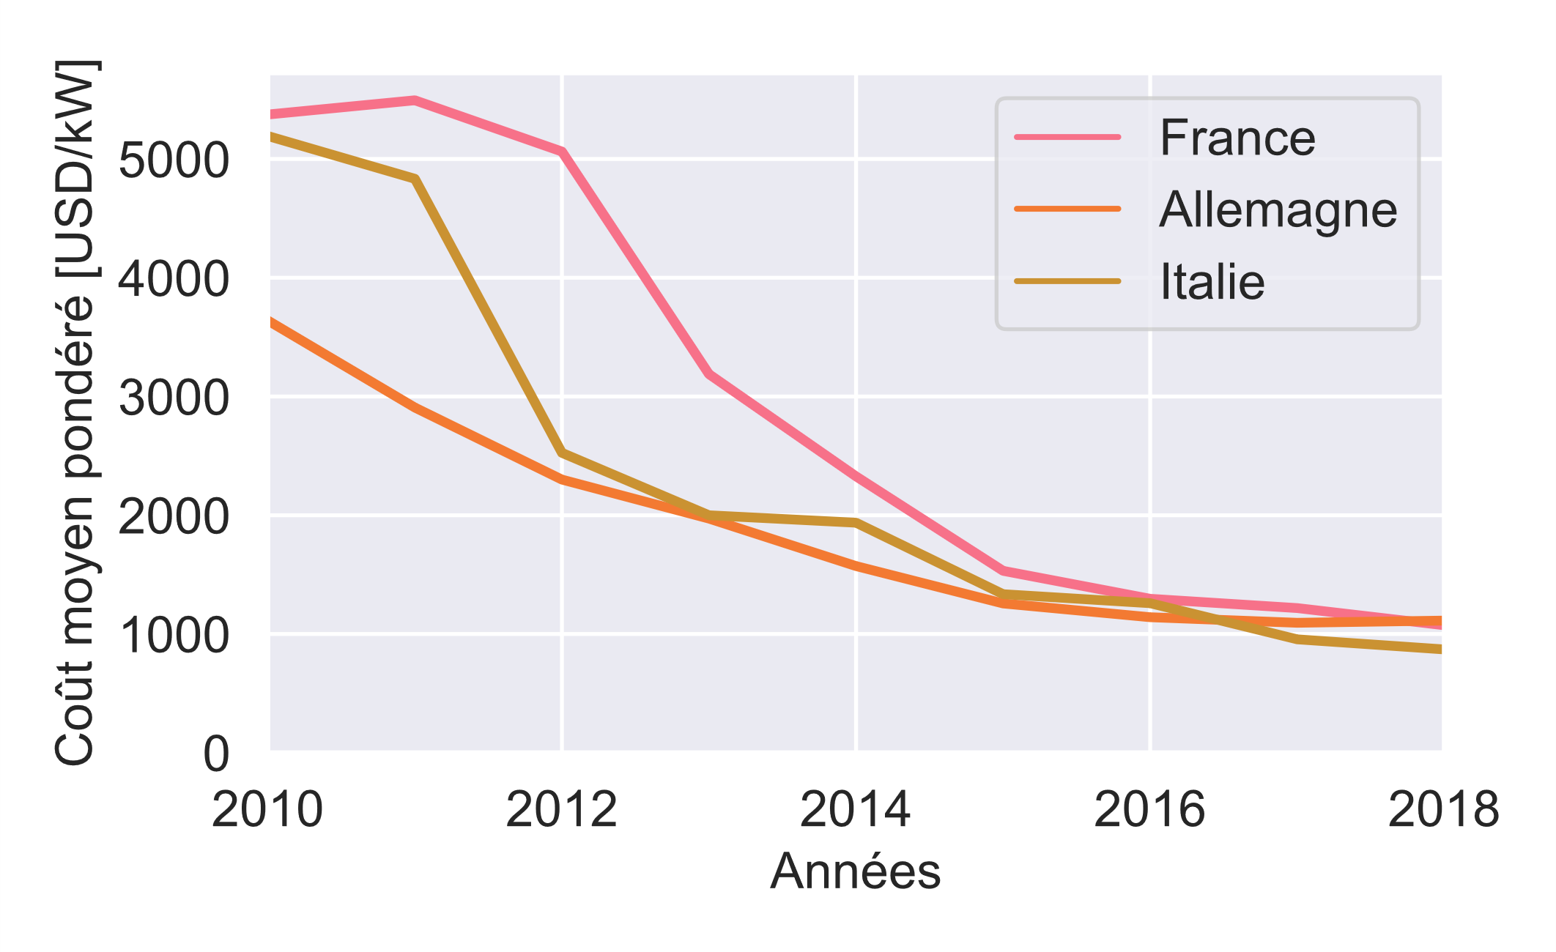
Photovoltaïque : Coût d’installation
Coûts d’installations d’un système PV totaux moyens pondérés [IRE], systèmes industrielles
Coûts systèmes PV: divisés par 5 entre 2010 et 2018.
Les temps de retour se situent entre 6 et 14 ans en Suisse.
Les rendements financiers à long termes sont très intéressants.
En Suisse la rétribution permet en général de subventionner environ 30 % du coût de l’installation.
Notes:
Les prix Suisse pour les grands systèmes (>50 kWc) se situe entre 1.1 CHF/kWc et 1.5 CHF/kWc
Les rendements financiers à long termes sont très intéressants, voir valeur actualisé net (VAN) ou taux d’intérêt équivalent.

Slide 29
Photovoltaïque : Financement
Si les fonds propres manquent pour l’investissement:
Contracting
Mise à disposition du toit

Slide 30
Photovoltaïque : Avantages
Augmentation de la part d’énergie renouvelable de l’entreprise
Plus grande indépendance face aux variations du prix de l’électricité
Rendement financier intéressant à long terme (grâce à l’autoconsommation)
Engagement visible de l’extérieur de l’entreprise pour les énergies renouvelables (image de l’entreprise)

Slide 31
Solaire thermique: paramètres à prendre en compte
Dimensionnement de l'installation solaire thermique
Entretien et nettoyage des capteurs solaires
Optimisation de l'angle d'inclinaison des capteurs
Optimisation de l'angle d'azimut des capteurs
Dimensionnement du système de réservoir de stockage
Isolation des conduites du fluide caloporteur

Slide 32
Solaire thermique: Avantages
Production d'énergie thermique à partir d'une source renouvelable
Autoproduction d'énergie
Technologie abordable
Système à haut rendement
Faibles coûts d'installation et d'élimination
Réduction significative du coût d'achat de l'énergie
Technologie faisant l'objet d'incitations (selon les pays)
Temps de retour sur investissement court (5-8 ans)
Réduction des émissions de gaz à effets de serre

Slide 33
Biomasse: paramètres à prendre en compte
Dimensionnement du système de biomasse
Entretien du système de biomasse
Qualité élevée de l'approvisionnement en biomasse
Réduction et contrôle de la teneur en humidité
Dimensionnement de l'aérosol-doseur
Approvisionnement en biomasse produite localement
Installation de dispositifs de contrôle de la pollution de l'air et des matières particulaires

Slide 34
Biomasse: Avantages
Technologie abordable et fiable
Pouvoir calorifique élevé
Réduction significative du coût d'achat de l'énergie (s'il s'agit de biomasse produite localement)
Technologie faisant l'objet d'incitations (selon les pays)
Temps de retour sur investissement court (5-8 ans)
Réduction des émissions de GES

Slide 35
Exemples de bonnes pratiques

Slide 36
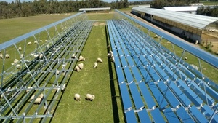
Bonnes pratiques - Nuova Sarda Industria Casearia
Installation d'un système d'énergie solaire à concentrateur
Entreprise travaillant dans le domaine de la fabrication de produits laitiers
Situation de départ
  Chaudières à mazout
Source : ship-plants.info

Slide 37
Bonnes pratiques - Nuova Sarda Industria Casearia
Économies
500’000 kWh/a
Économies
35’000 EUR
Investissement
140’000 EUR
Temps de retour
sur investissement
4 ans
Année de réalisation
2015
Les mesures
  Installation de 995 m² de capteurs Fresnel
  Production de vapeur à 200 °C et 12 bars, alimentée directement dans le système vapeur de production de fromage sans stockage

Slide 38
Outils

Slide 39
Liste de vérification de systèmes PV
Exemples de points à prendre en compte
  Le site d'installation est-il caractérisé par un bon rayonnement solaire au cours de l'année ?
  L'angle d'inclinaison est-il optimisé pour le système solaire ?
  L'angle d'azimut est-il optimisé pour obtenir des performances optimales ?
  Y a-t-il une bonne adéquation entre la demande d'énergie du bâtiment et l'énergie disponible à partir du générateur photovoltaïque ?
  Un stockage est-il pertinent?
  Quel est le type et l’état de la toiture?

Slide 40
Liste de vérification de système solaire thermique
Exemples de points à prendre en compte
  Le site d'installation est-il caractérisé par un bon rayonnement solaire au cours de l'année ?
  L'antigel solaire est-il utilisé dans le système ?
  La teneur en glycol est-elle surveillée ?
  L'installation solaire est-elle intégrée au système de chauffage ?
  Le système solaire est-il correctement dimensionné ?
  Le réservoir de stockage est-il de la bonne taille ?
  Le système solaire est-il certifié ?

Slide 41
Liste de vérification du système de biomasse
Exemples de points à prendre en compte
  La biomasse s'assèche-t-elle correctement, afin d'assurer un approvisionnement de haute qualité ?
  La teneur en humidité de la biomasse est-elle surveillée ?
  Les chaudières à biomasse sont-elles bien dimensionnées ?
  Le système de biomasse est-il équipé d'une pompe ?
  Le ballon est-il de la bonne taille ?
  La centrale de biomasse est-elle équipée de dispositifs de contrôle des particules ?

Slide 42
Système de biomasse – Collecte de données
Extrait de la fiche de collecte des données
Données sur l'équipement du système
Approvisionnement en combustible à base de biomasse
Paramètre | Valeur
Volume de la pompe [L]
Température moyenne du ballon [°C]
Epaisseur de l'isolation du ballon [mm]
Taille du réservoir de combustible [m³]
Température moyenne de l'air de séchage [°C]
Période entre les contrôles d'entretien [mois]
Période entre les contrôles des émissions atmosphériques [mois]
Paramètre | Valeur
Teneur en humidité [%]
Teneur en cendres [%]
Teneur en matières volatiles [%]
Pouvoir calorifique inférieur [MJ/kg].
Diamètre (en cas de pellet) [mm]
Longueur (en cas de pellet) [mm]
Densité [kg/m³]

Slide 43
Outils de soutien - Jeu-questionnaire
Quel est le taux de conversion énergétique moyen du marché pour les cellules photovoltaïques ?
12%-20% 20%-30% 40%-50% 100%
Lequel de ces facteurs a un effet important sur le rendement de conversion des panneaux solaires ?
Température extérieure Vent Ombrage Rayonnement solaire

Slide 44
Plans de MV

Slide 45
M&V - Systèmes d'air comprimé
Déterminer les économies en comparant l'utilisation mesurée avant et après la mise en œuvre d'une mesure d'économie d'énergie
Paramètres clés à mesurer dans les systèmes photovoltaïques :
Ex. de la mesure des paramètres clés | Durée de la mesure | Autres facteurs à prendre en considération
Production quotidienne d'énergie des modules PV (kWh) Production quotidienne d'énergie de l'onduleur (kWh) | 1 an | Irradiation (W/m2) Puissance AC (W) Puissance DC (W)

Slide 46
Sources

Slide 47
Sources
[Swi] Swissolar and Elcom
[FRA] PHOTOVOLTAICS REPORT, Frauenhofer, 2019
[IRE] IRENA (2019), Renewable Power Generation Costs in 2018, International Renewable Energy Agency,Abu Dhabi.
https://evo-world.org/en/products-services-mainmenu-en/protocols/ipmvp
Claudia Vannoni - Riccardo Battisti - Serena Drigo : Potentiel de chaleur solaire dans les procédés industriels
https://www.aee-intec.at
https://www.trust-ee.eu/discovery/efficiency-renewables
https://www.iea.org/renewables2018/
L Olivieri , E. Caamaño-Martín , F.J. Moralejo-Vázquez , N. Martin-Chivelet , F. Olivieri , F.J. Neila-Gonzalez: Energy saving potential of semi-transparent photovoltaic elements for building integration

Slide 48
Sources images
toony [CC BY-SA 3.0], Wikipedia
Klaus Mueller [CC BY-SA 3.0], Wikipedia
Dantor [CC BY-SA 3.0 ]
PVLAB, EPFL

Slide 49
Contact
Entreprise: Environment Park
Nom complet: Luca Galeasso
Adresse : Via Livorno 60
Code postal : 10144
Ville : Turin
Pays : Italie
Numéro de téléphone : +39-0112257480
Adresse e-mail : luca.galeasso@envipark.com
Page d'accueil : https://www.envipark.com/

Slide 50



MERCI POUR
VOTRE ATTENTION
IMPlementAtion Work and Actions To change the energy culTure

